Slide 1
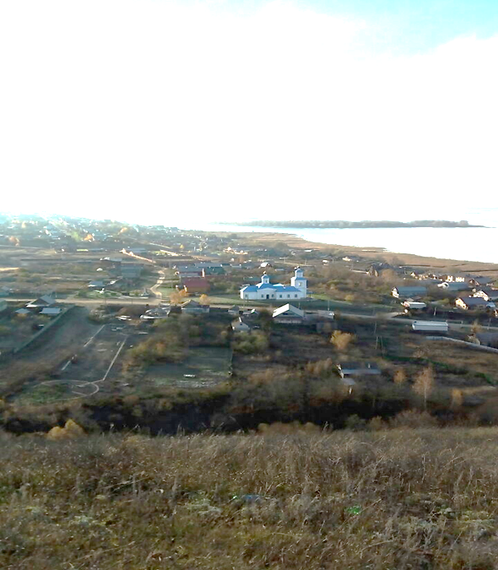
отчет
Отчет Главы Введенско-Слободского сельского поселения о деятельности Исполнительного комитета
Введенско-Слободского поселения
за 2017 год и задачах на 2018 год

Slide 3
Задолженность по налогам
Земельный налог с физических лиц
Валеев А.А. | 8588,12
Попроцкая Т.П. | 7316,22
Яшанькина М.И. | 5050,17
Налог на имущество физических лиц
Остапов Е.К. | 23146,53
Земляницкая Т.С. | 20757,42
Сенников М.А. | 18401,32
Лисов П.А. | 15957,39
Абдуллина Г.Г. | 11956,01
Насыров Р.М. | 10152,06
Хайруллин Р.Г. | 7328,4
Прокопьев О.В. | 6939,0
Абдрахманов А.А. | 6929,26
НДФЛ
ООО «Парус» | 22354,74
ЗАО «Вертикаль» | 5477,87
Налог на имущество юр. лиц
АО «Судоходная компания Татфлот» | 4159,89
ГСОК «Казань» | 1627,7

Slide 4
Динамика основных расходов за 2015-2017 гг.

Slide 5
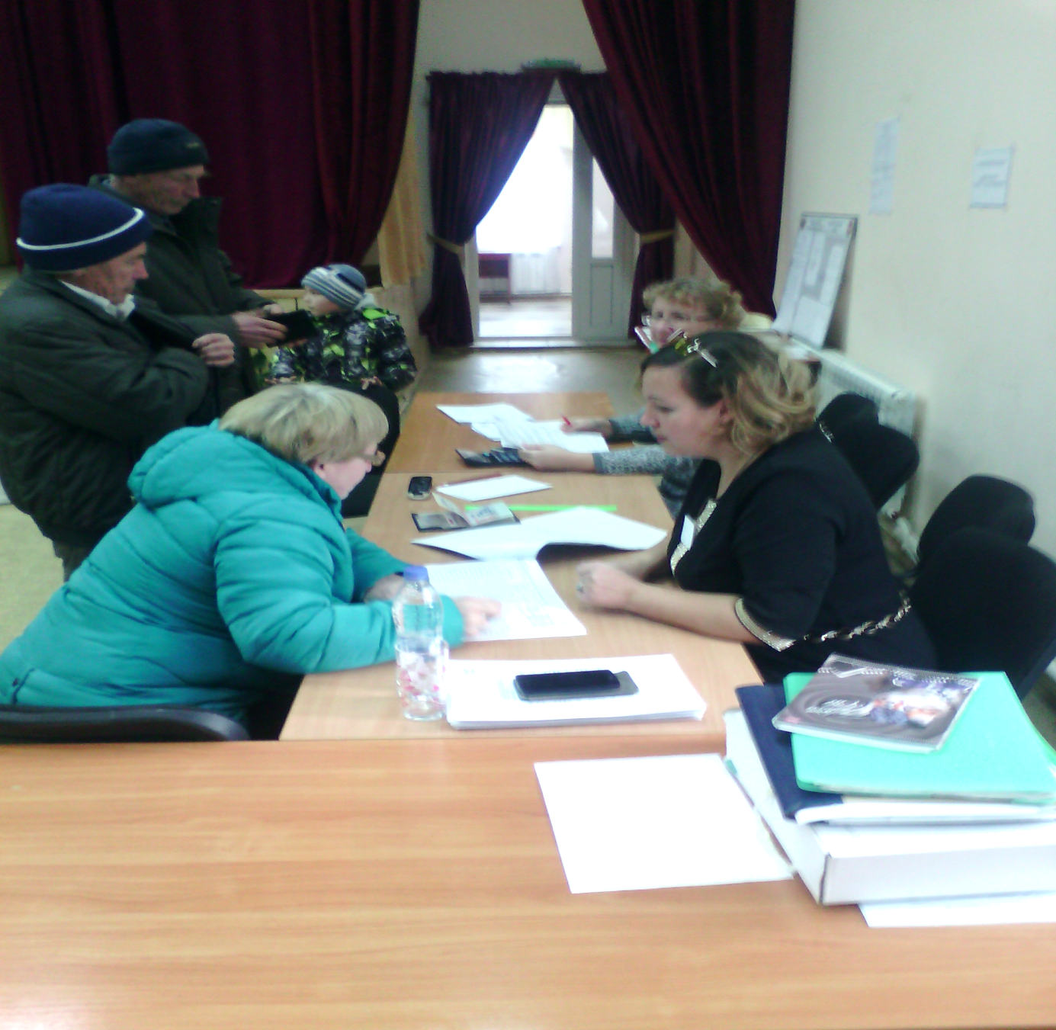
Референдум
19.11.2017 года
«ДА»
90, 81%
«НЕТ»
9,19%
Вопрос выносимый на референдум
«Благоустройство кладбищ, расположенных
в с.Введенская Слобода и д.Савино» принят

Slide 6
Информация
о сборе средств самообложения граждан
Наименование сельского поселения | Планируемая сумма (собственные средства) | Собранная сумма на 07.02.2018 года | %
Введенско-Слободское СП | 112800 | 20 000 | 17,7

Slide 7
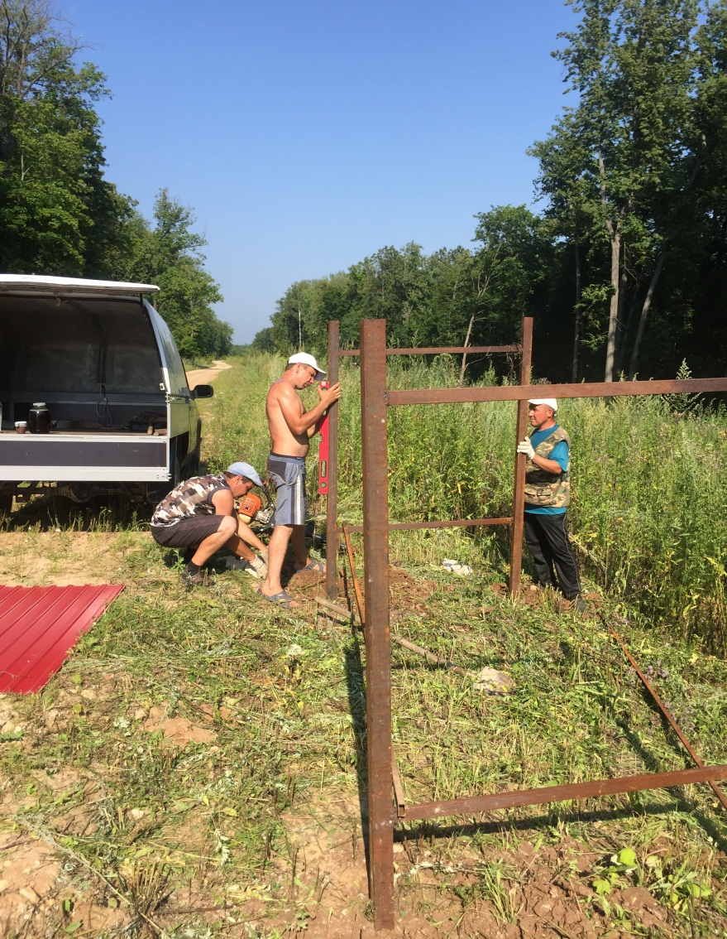
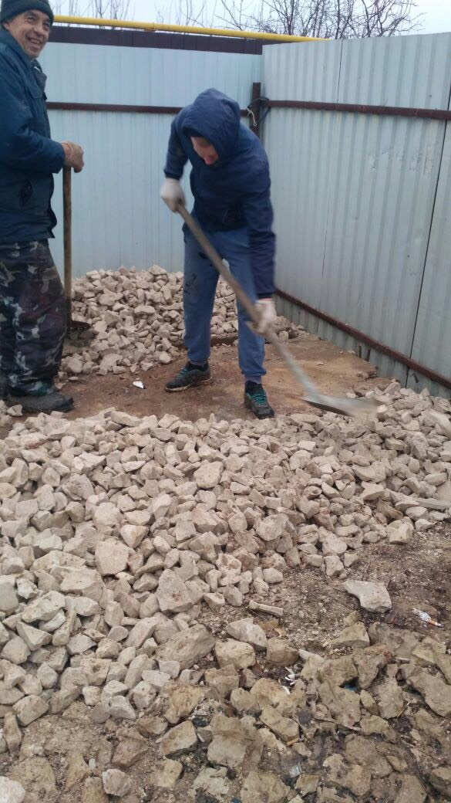
Ремонт и строительство контейнерных площадок

Slide 8
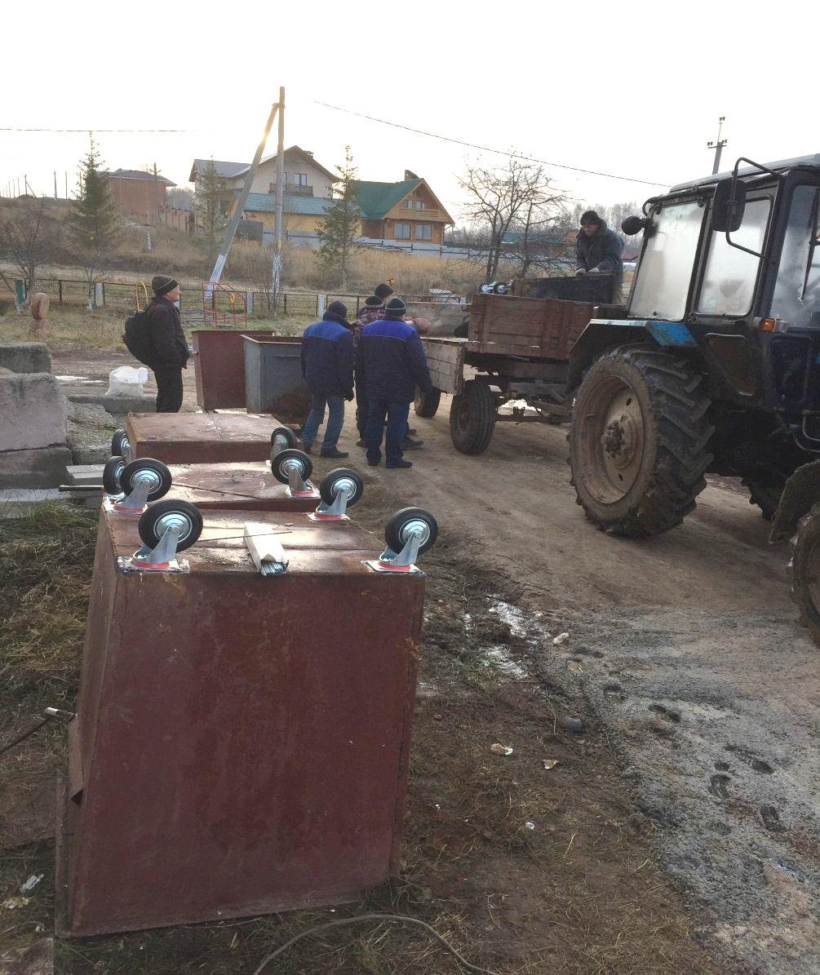
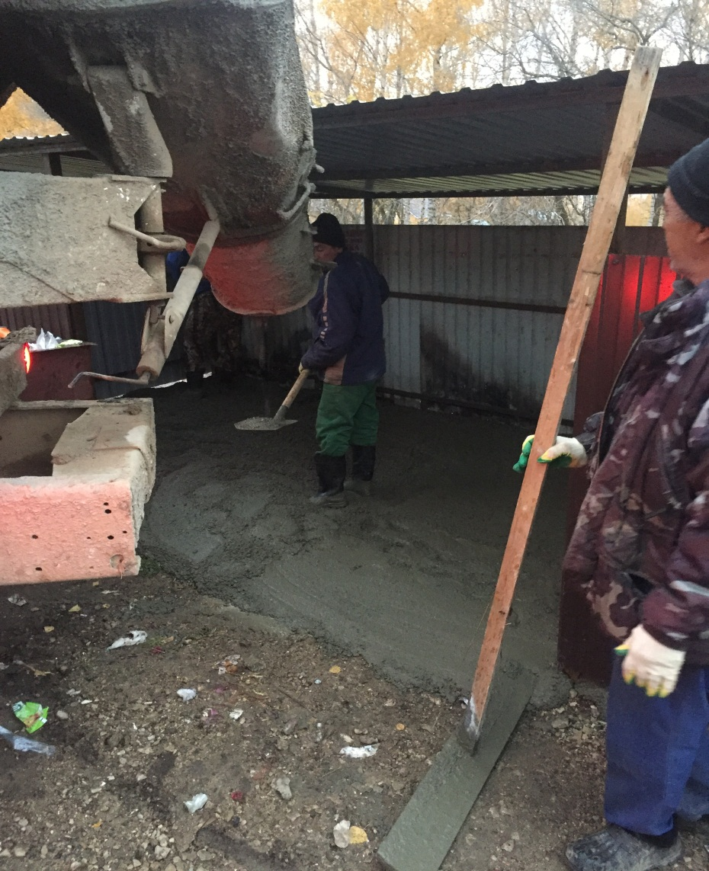
Ремонт и строительство контейнерных площадок

Slide 9
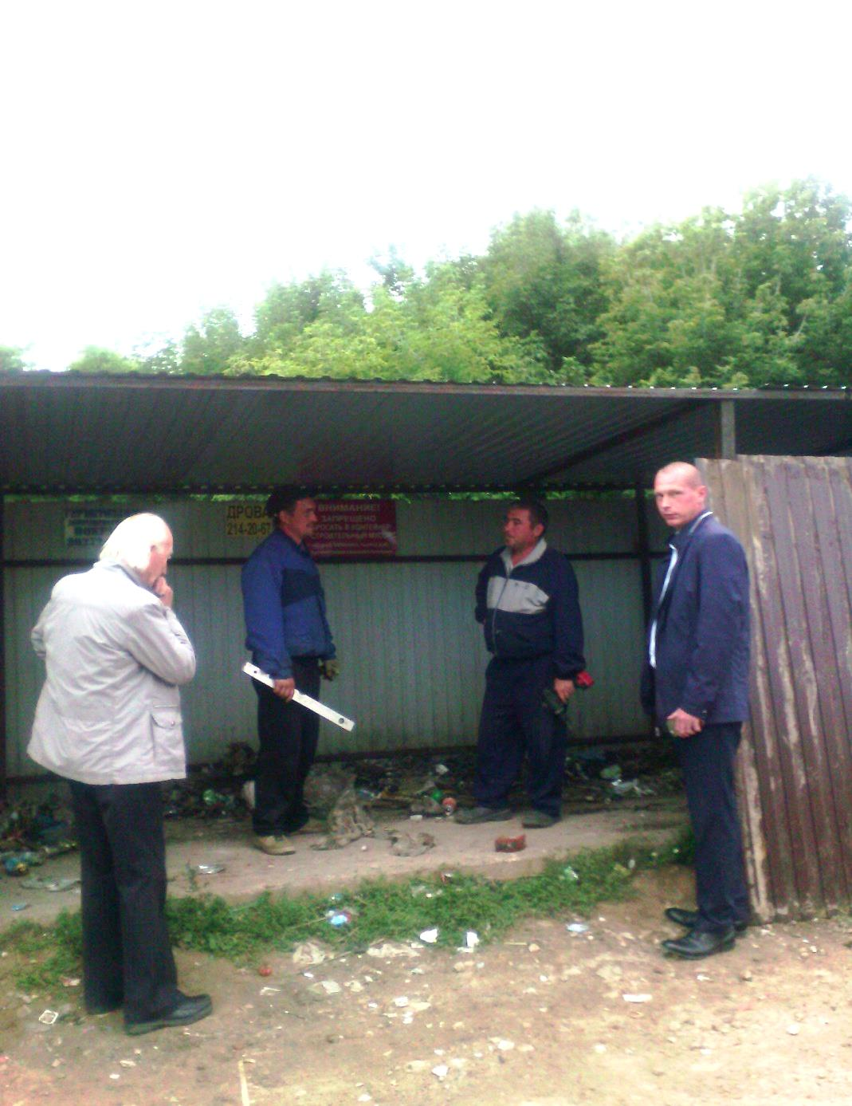
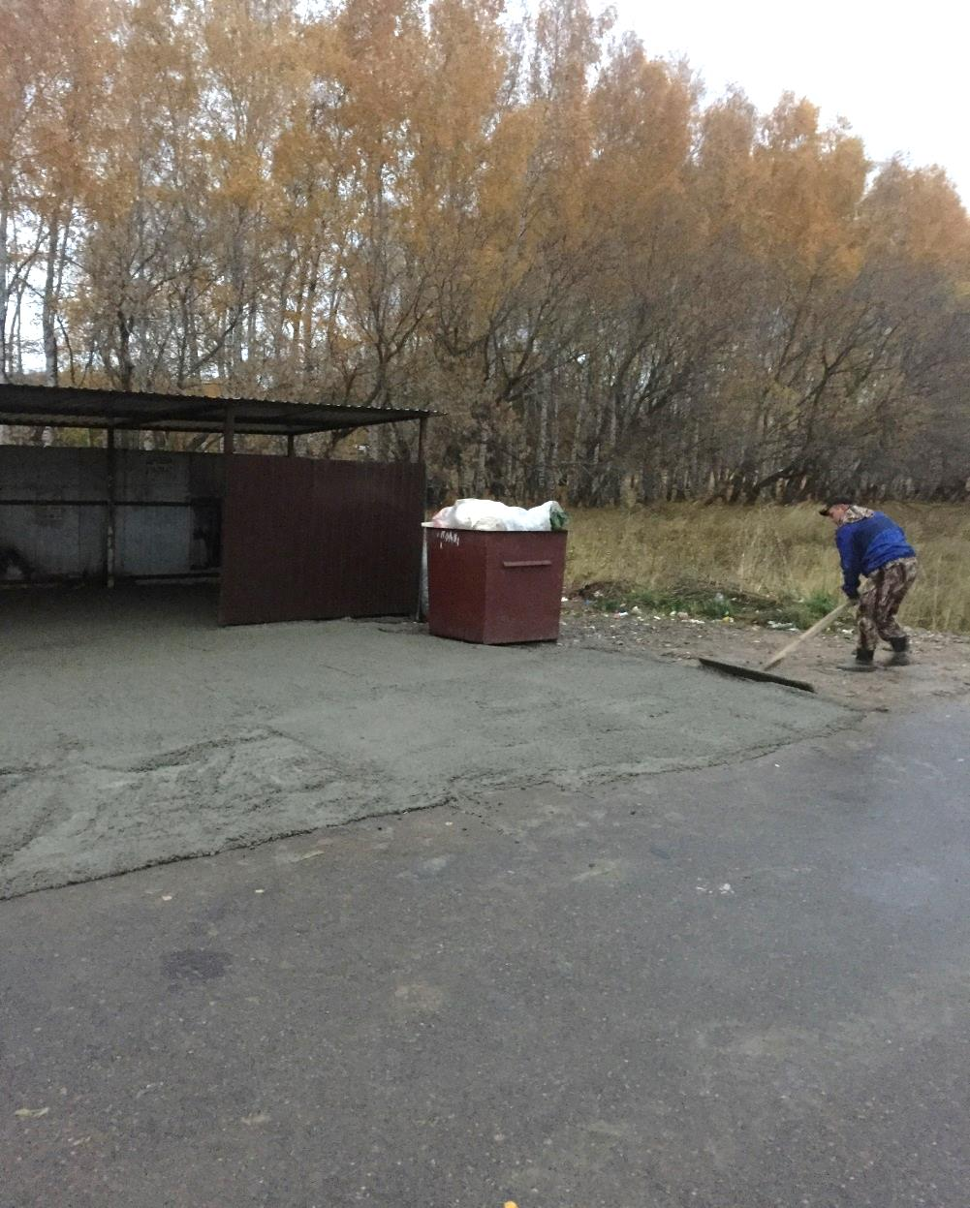
Ремонт и строительство контейнерных площадок

Slide 10
Суммы, потраченные на ликвидацию свалок

Slide 11
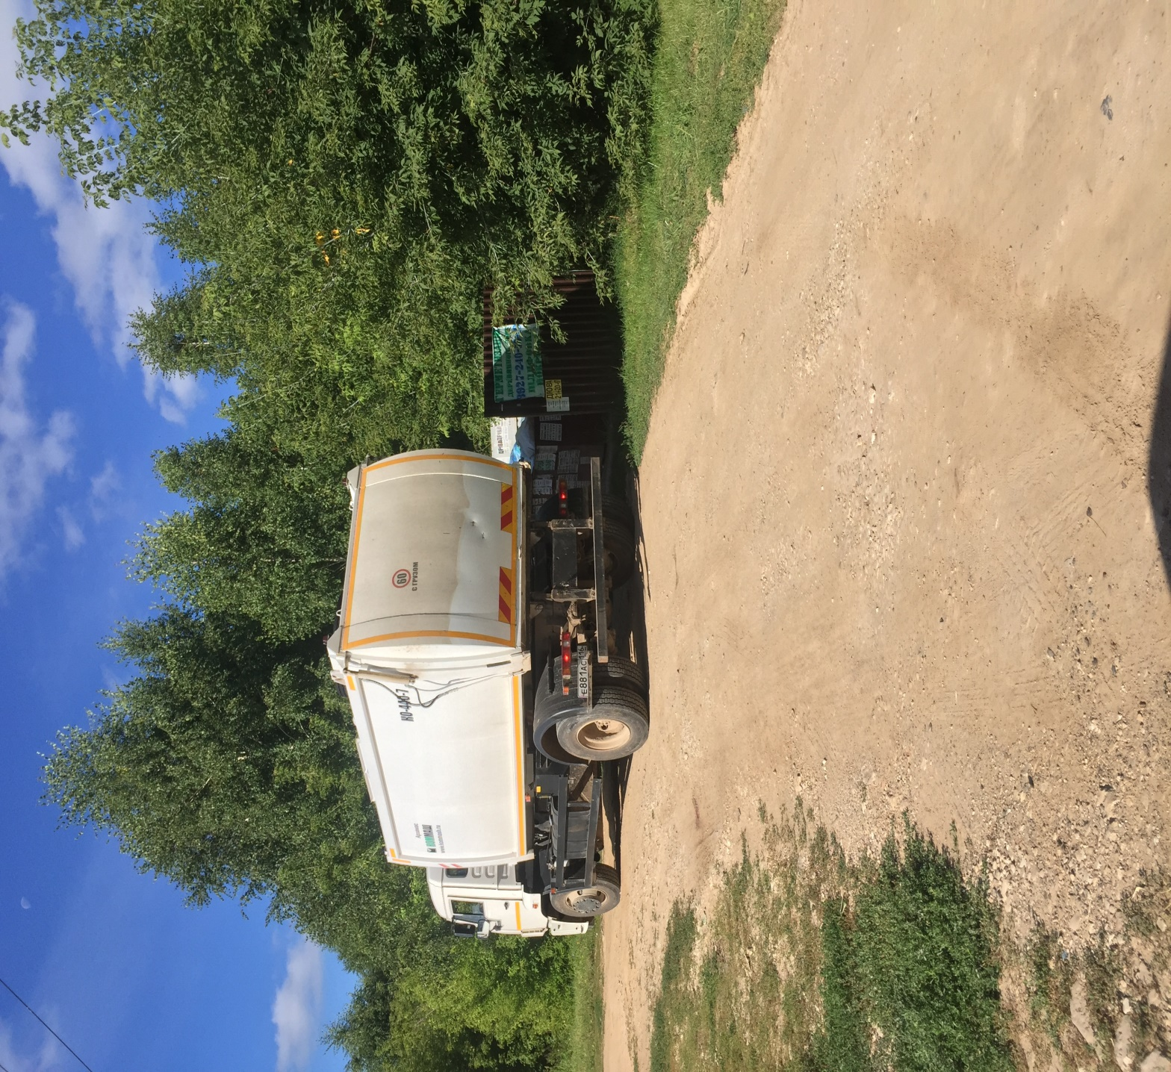

Slide 12
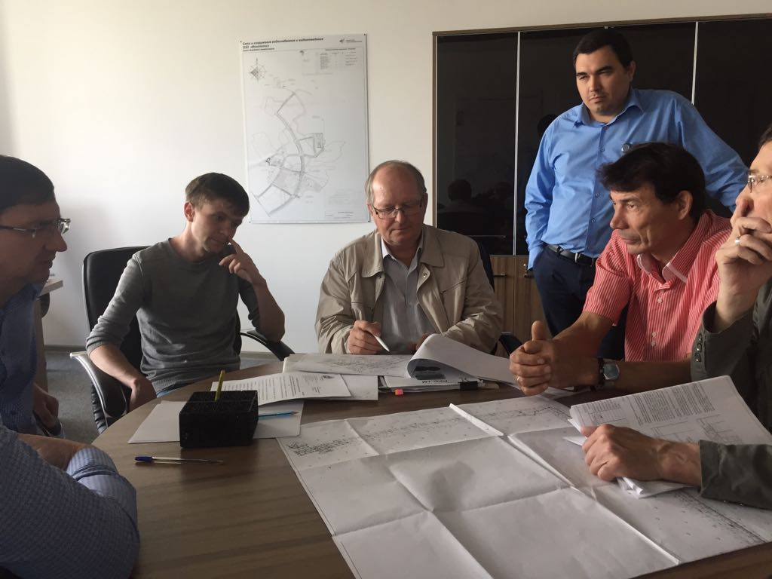
Обсуждение проекта водопровода

Slide 13
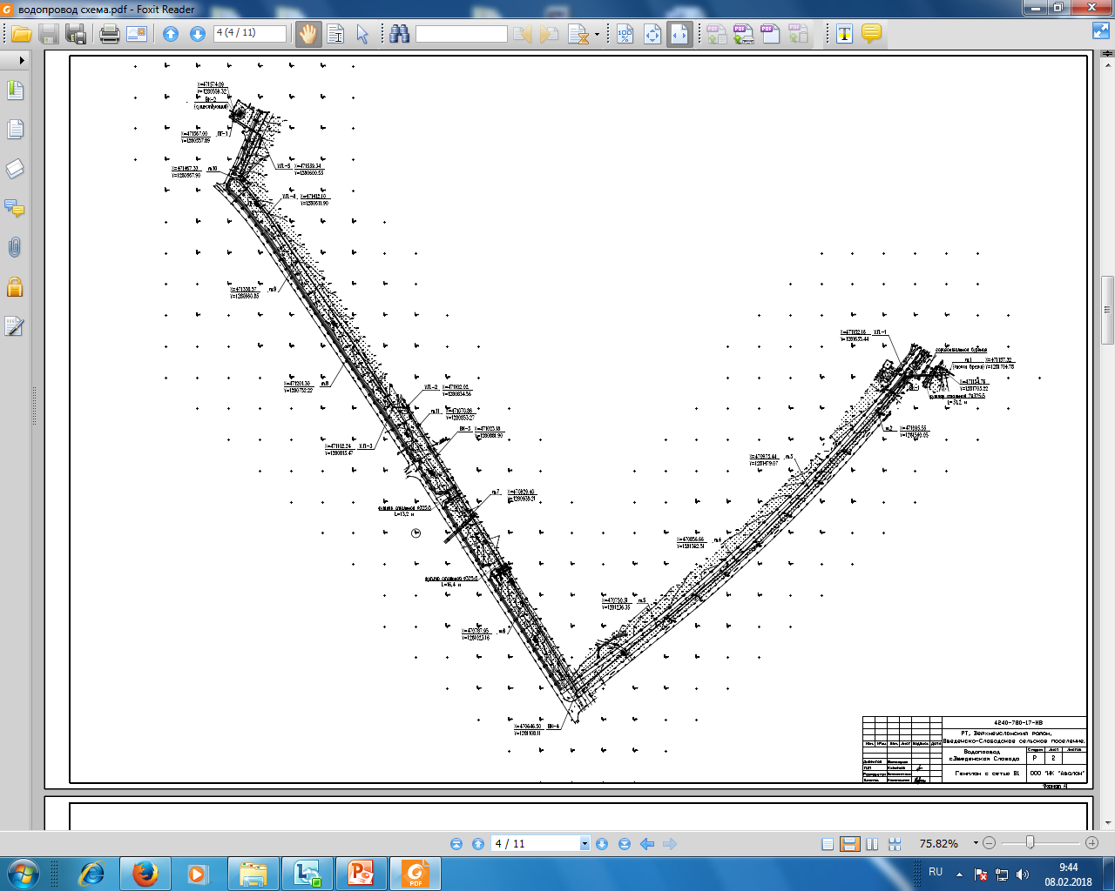
Схема

Slide 14
Должники по оплате за воду и ТБО
Нурмухаметова Наталья – 17313 руб.
Седова Франгиза – 11718 руб.
Фаляхова Роза – 8525 руб.
Григорьев Геннадий – 6831 руб.
Чибирев Анатолий – 6988 руб
Новиков Олег – 5107 руб.

Slide 15
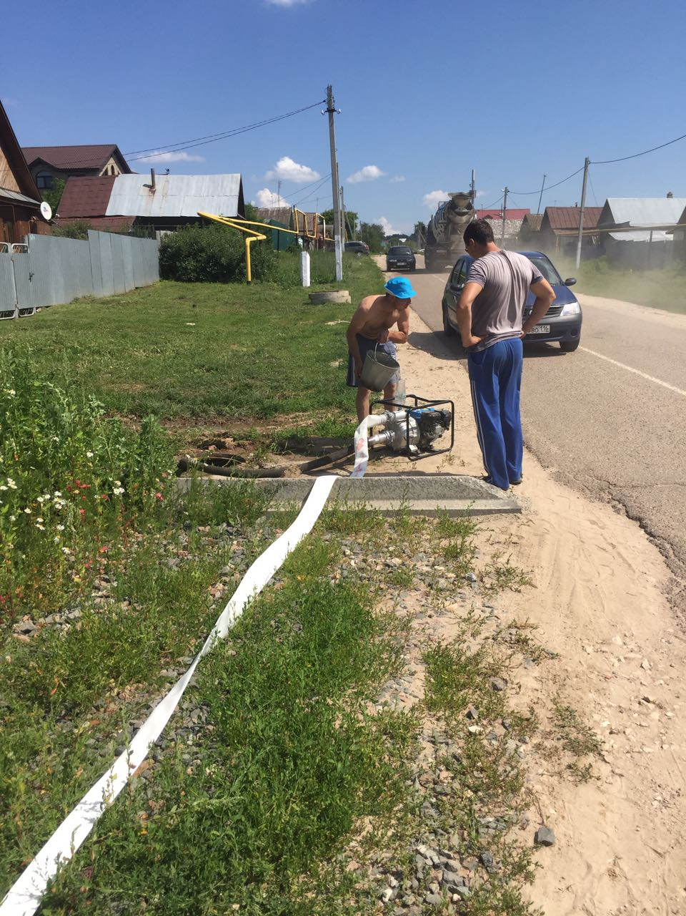
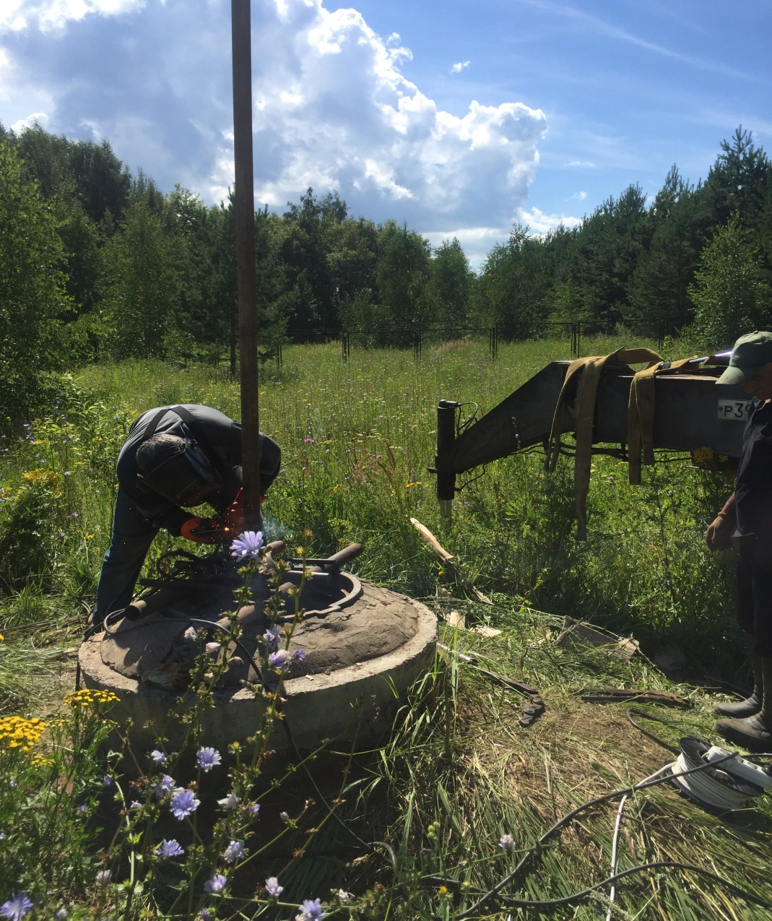
Аварийный ремонт

Slide 16
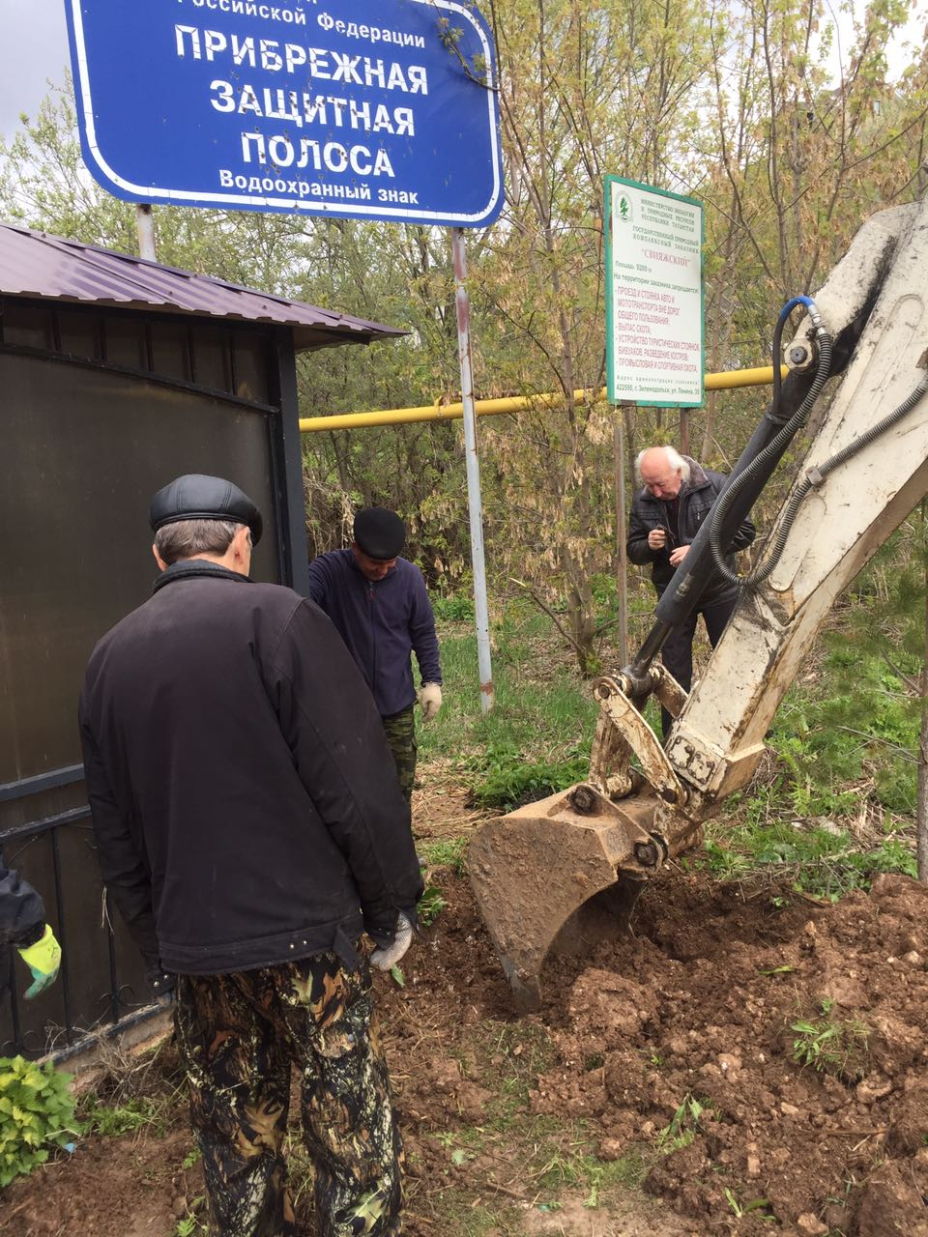
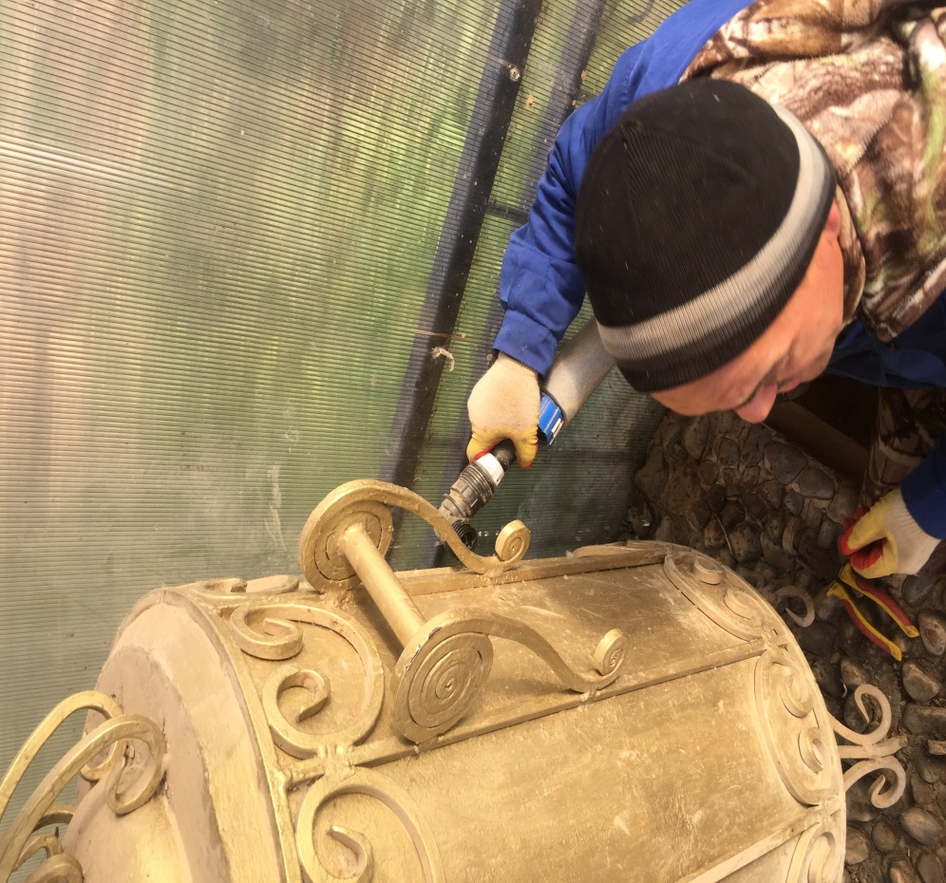
Аварийный ремонт

Slide 17
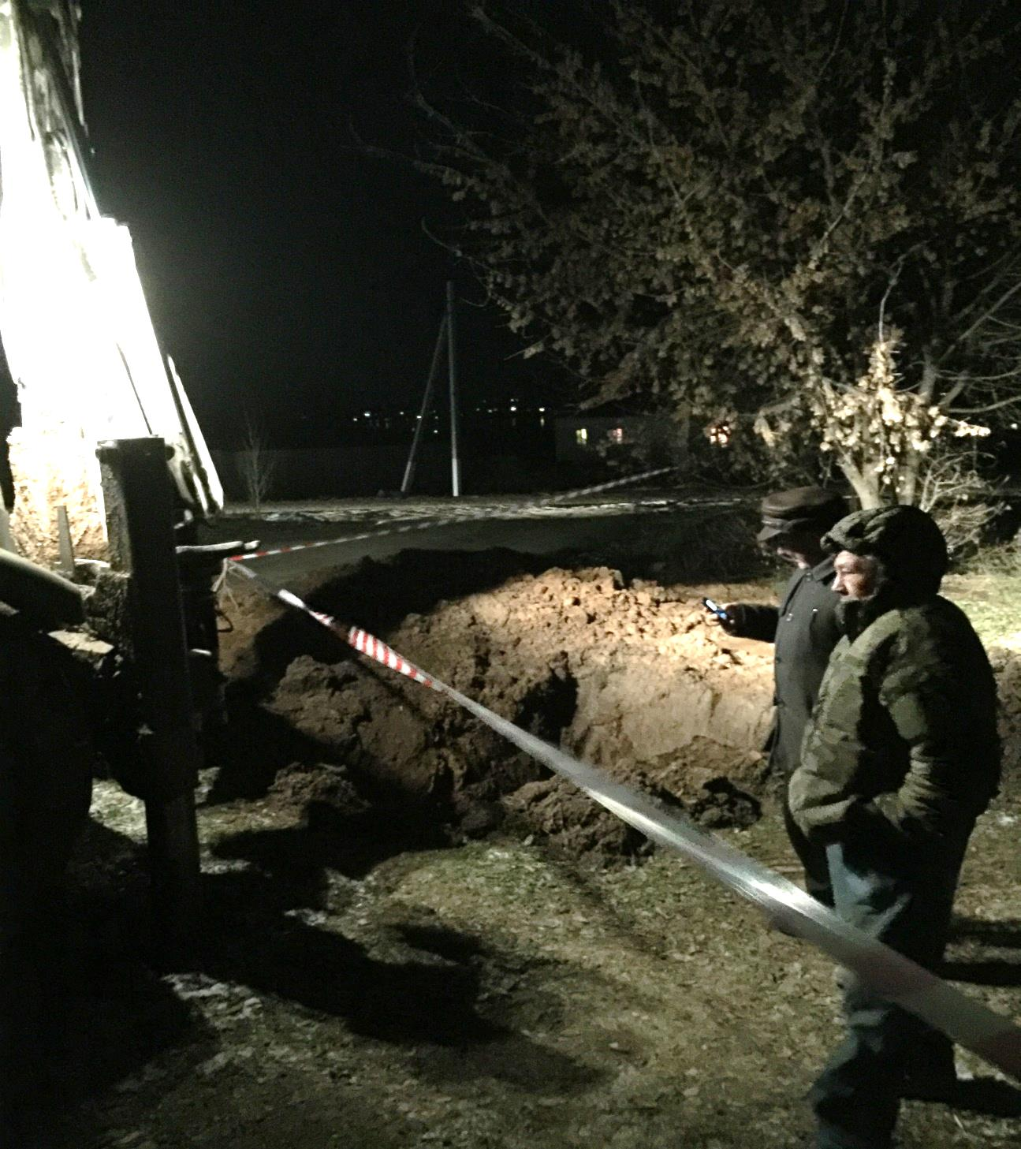
Аварийный ремонт

Slide 18
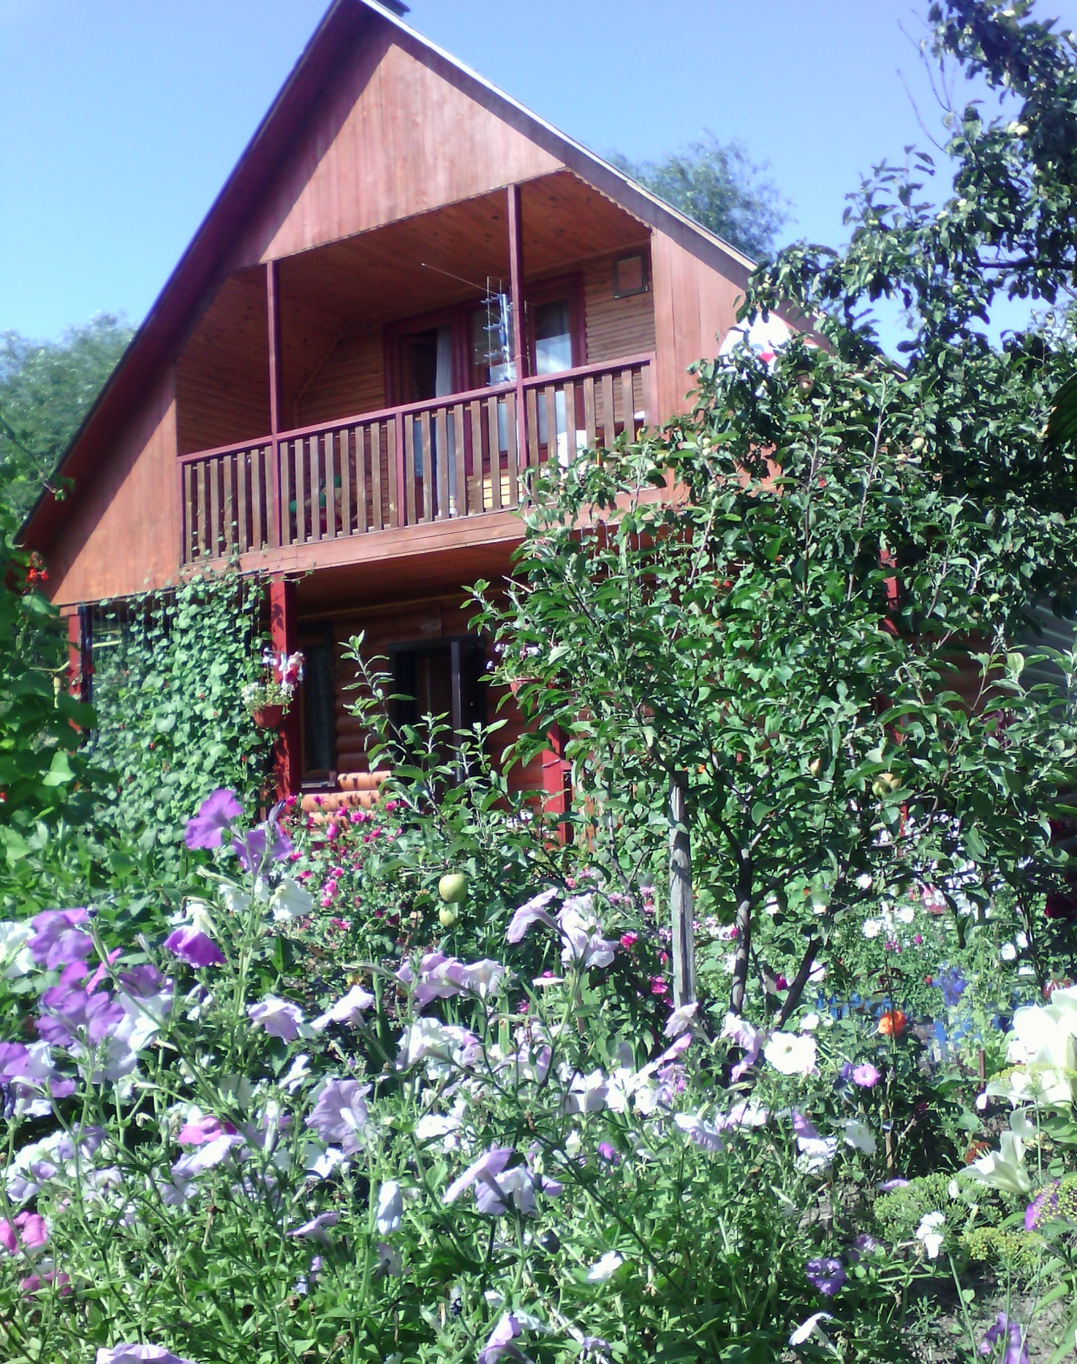
Дом образцового порядка

Slide 19
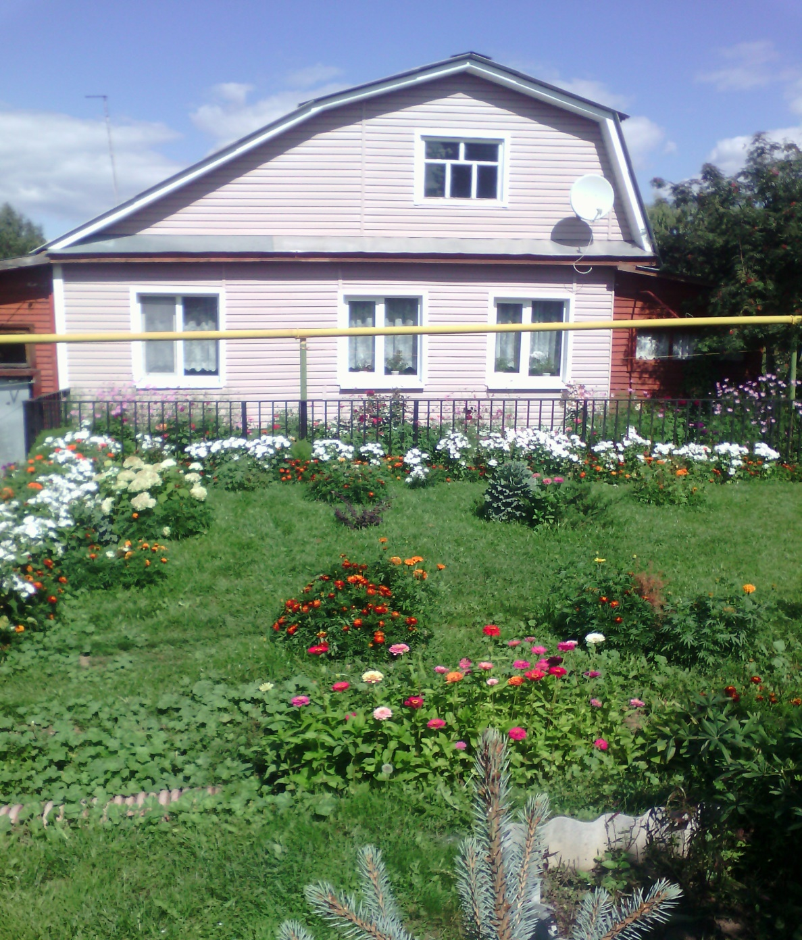
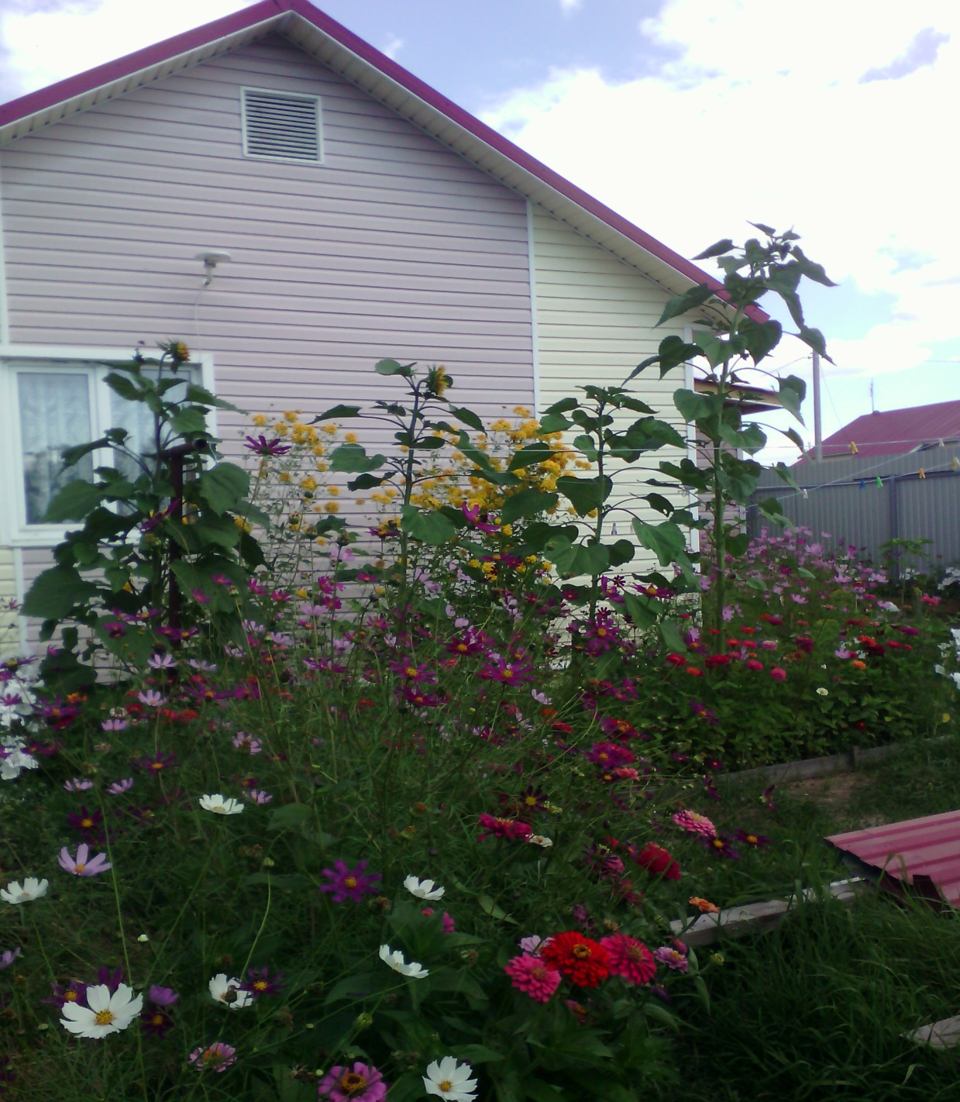

Slide 20
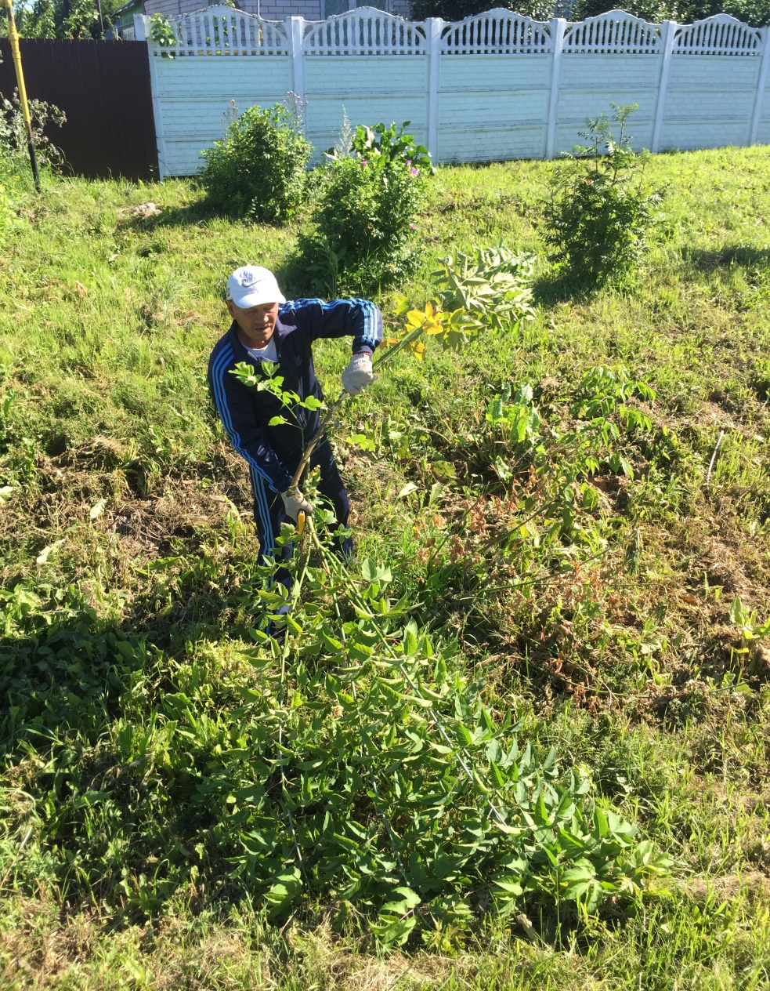
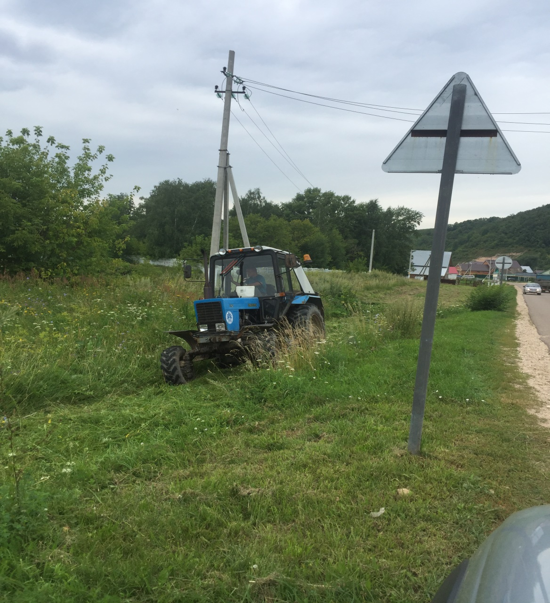

Slide 21
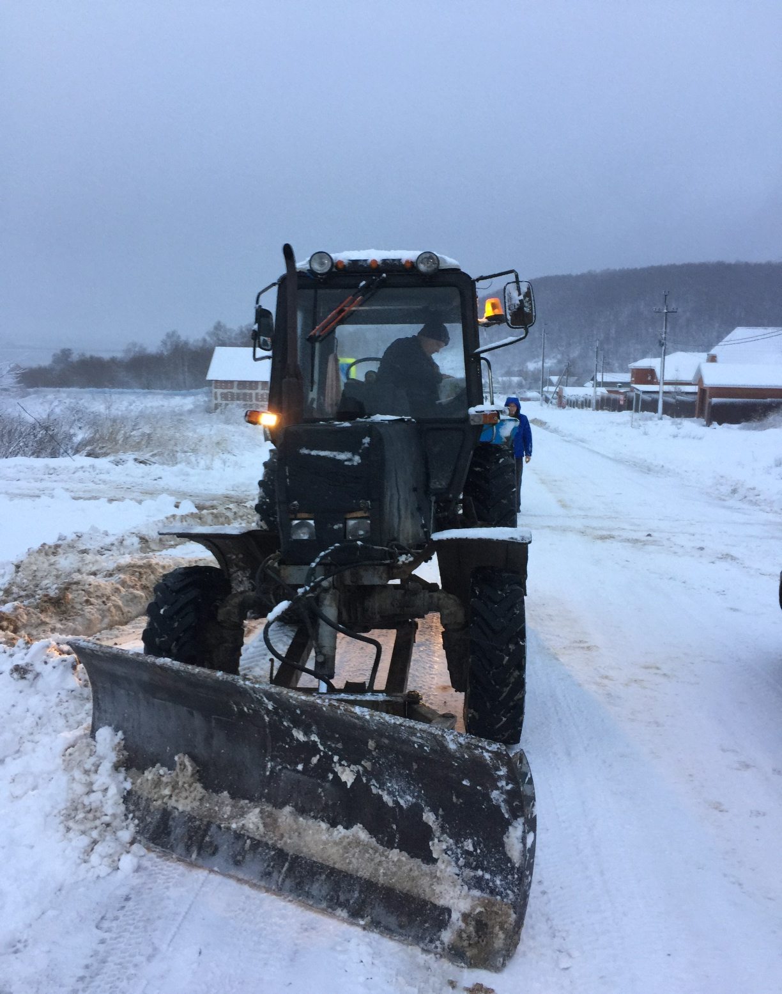

Slide 22
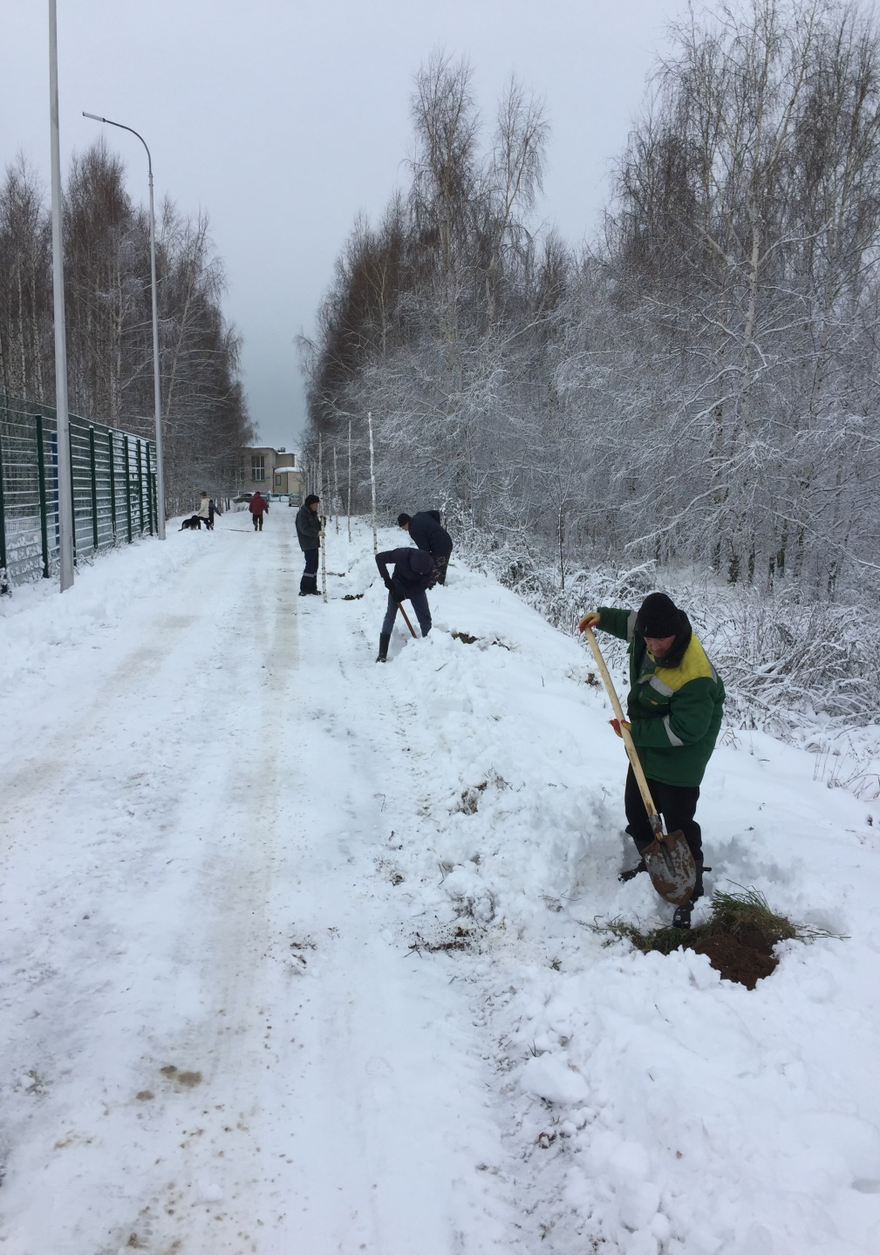
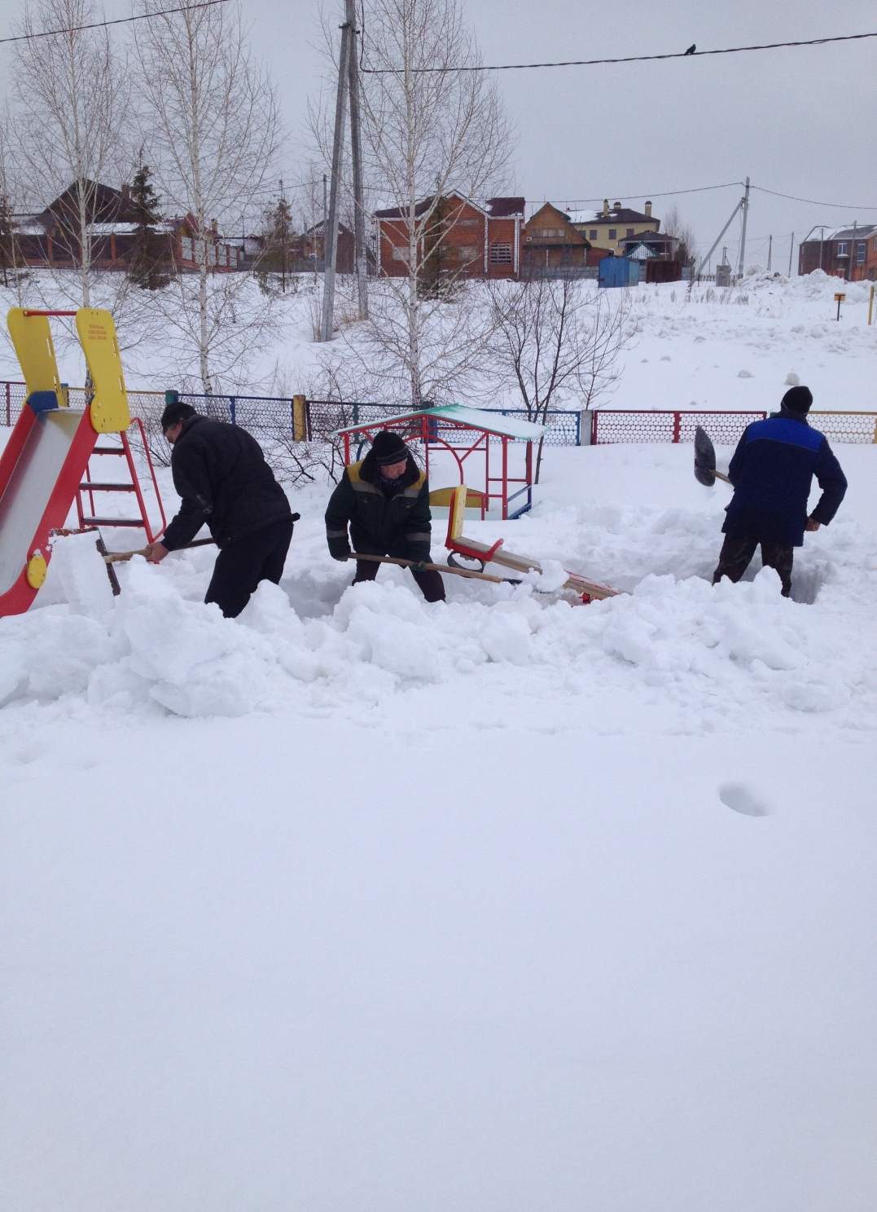

Slide 23
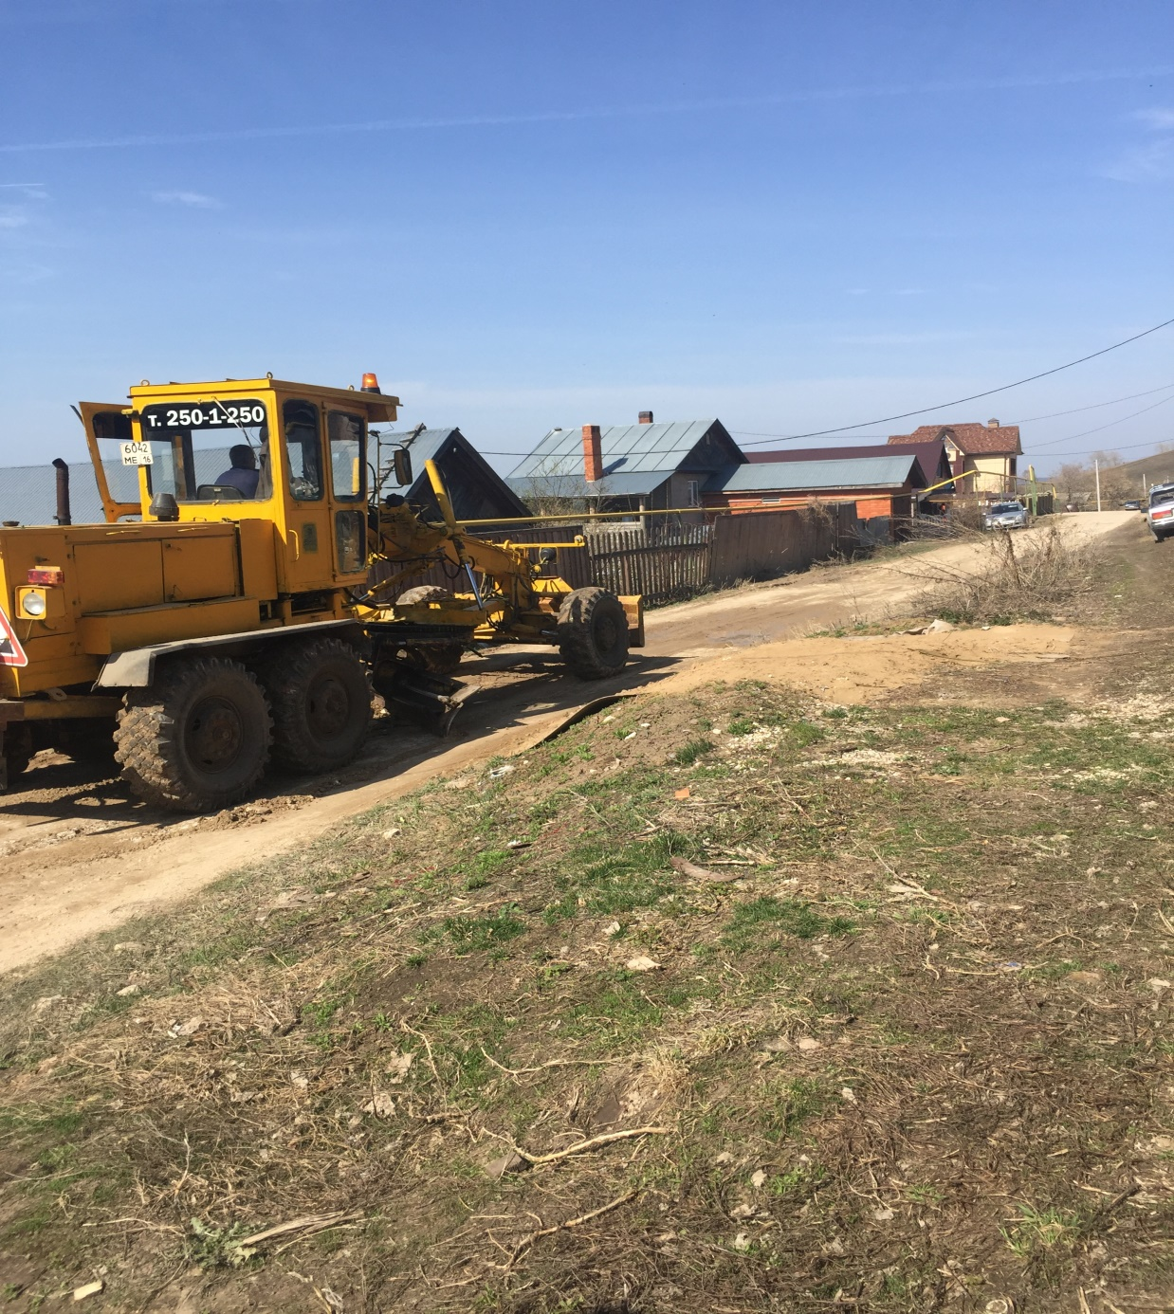
Грейдирование дорог

Slide 24
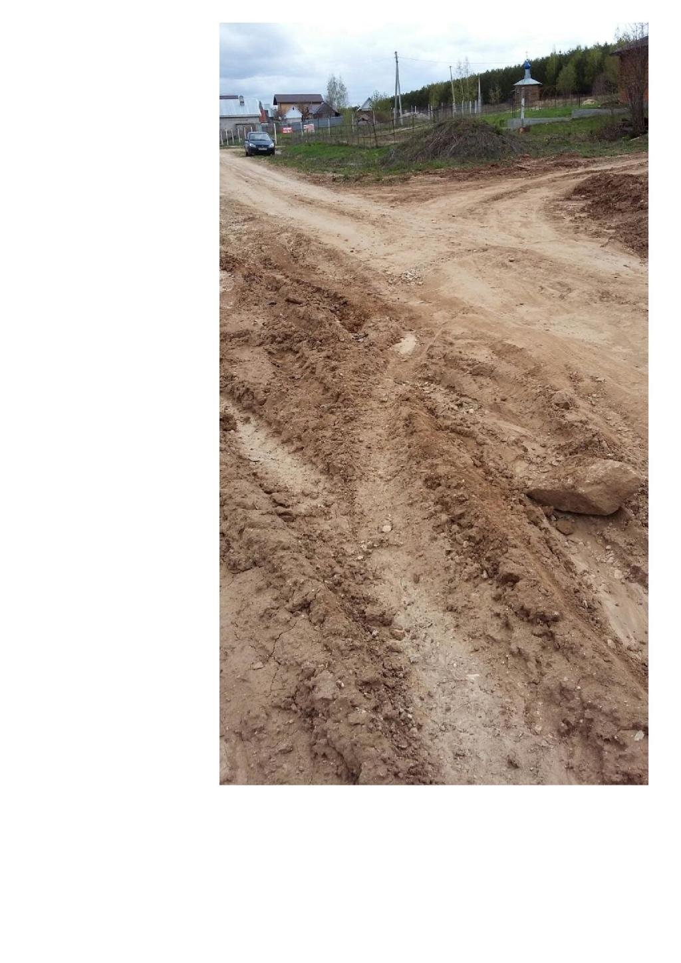
Восточная Звезда
Дорога до ремонтных работ
Выполнено:
Грейдирование
Щебенение
Укладка бетонного покрытия

Slide 25
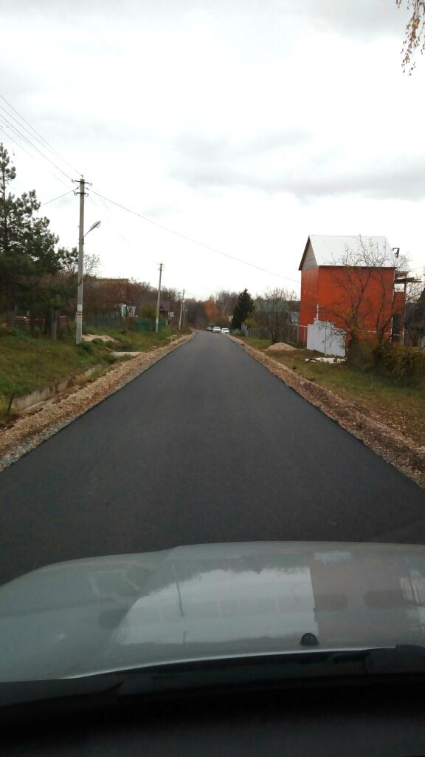

Slide 26
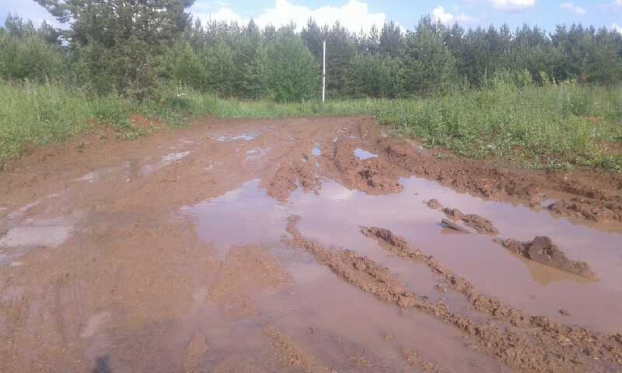
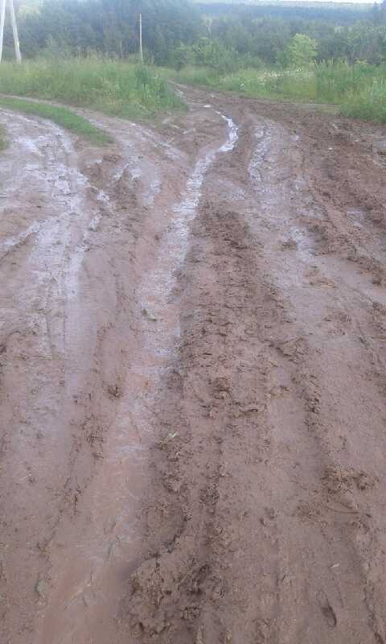
Елизаветино
В весенне-осенний период

Slide 27
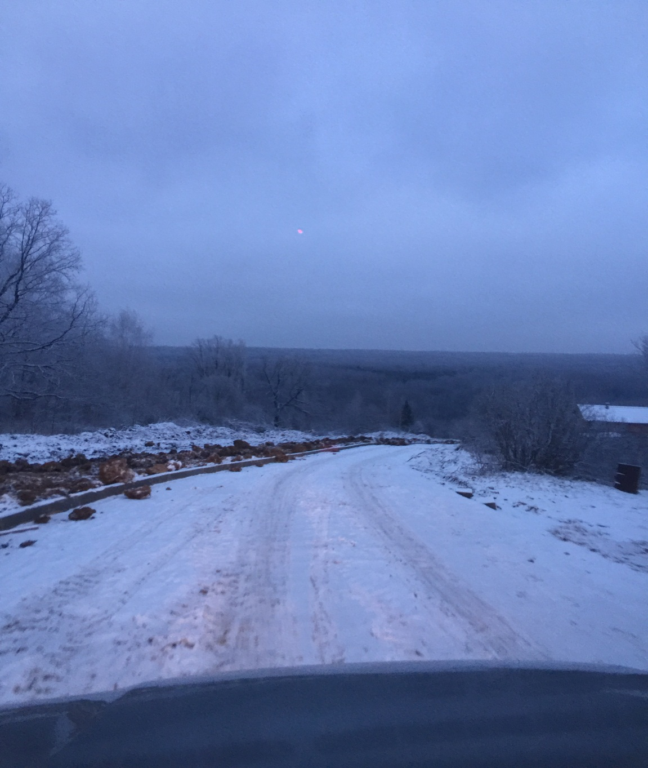
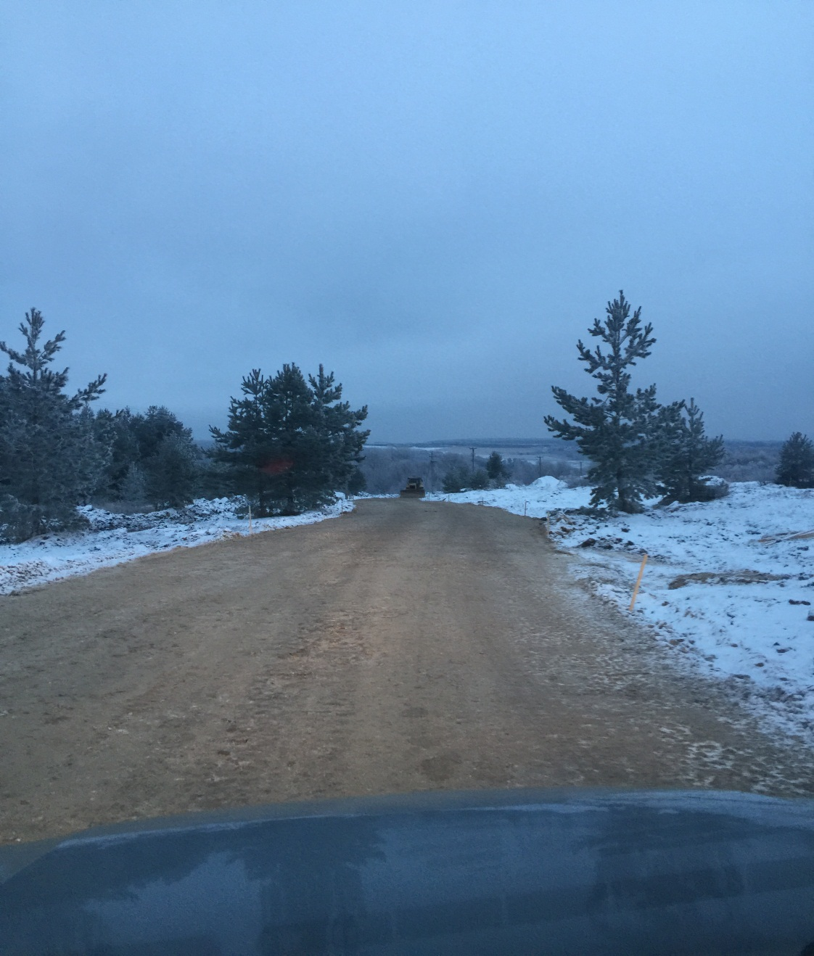
Елизаветино

Slide 28
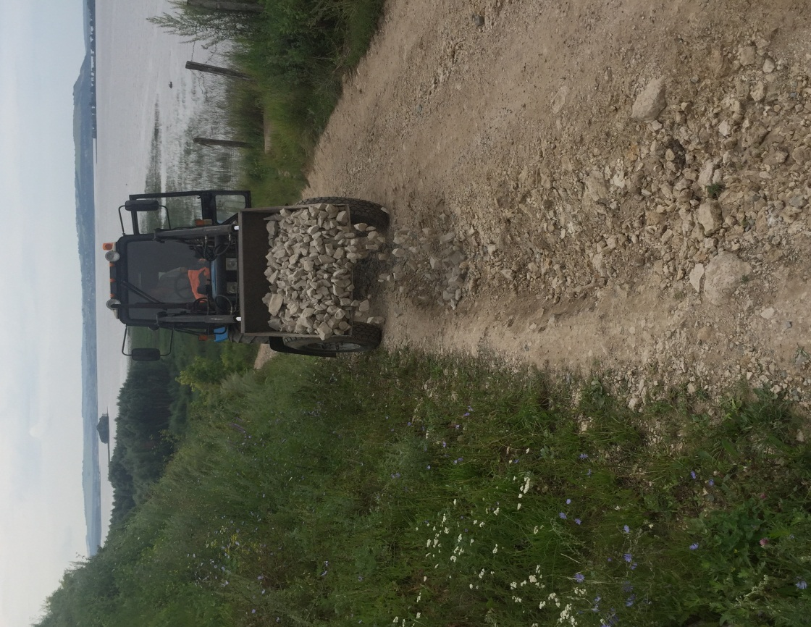
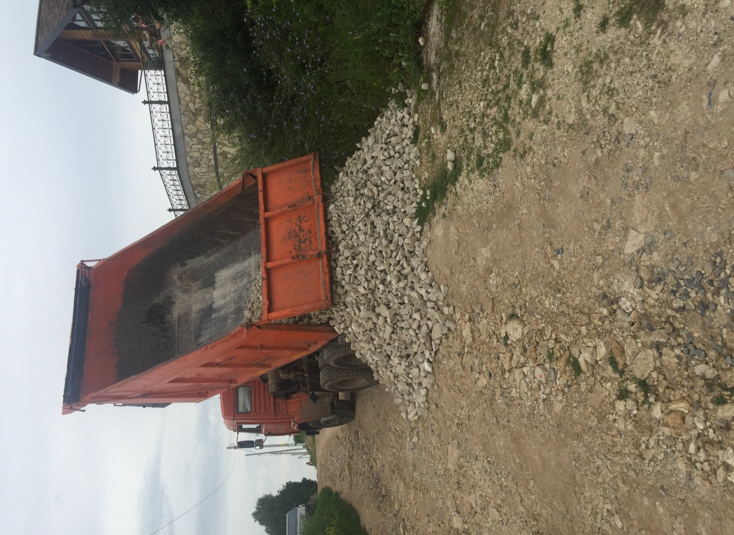
Щебенение
п.Петропавловская Слобода

Slide 29
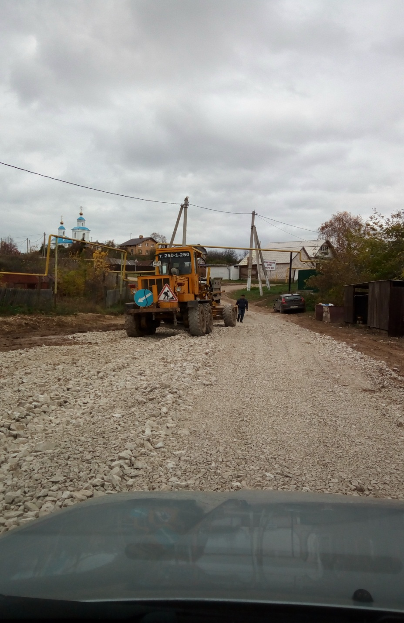
Щебенение дорог с.Введенская Слобода

Slide 30
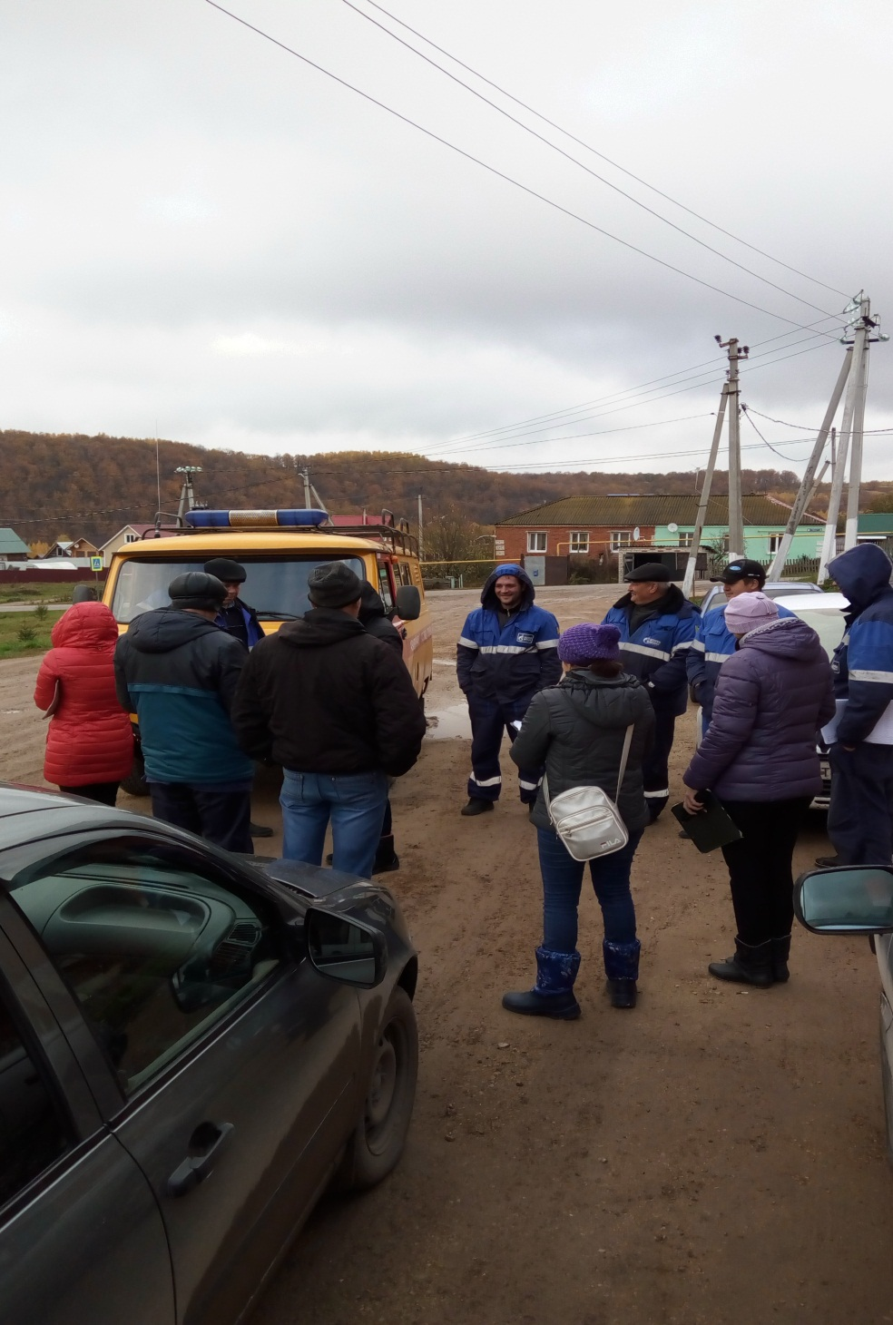
Приезд службы газа

Slide 31
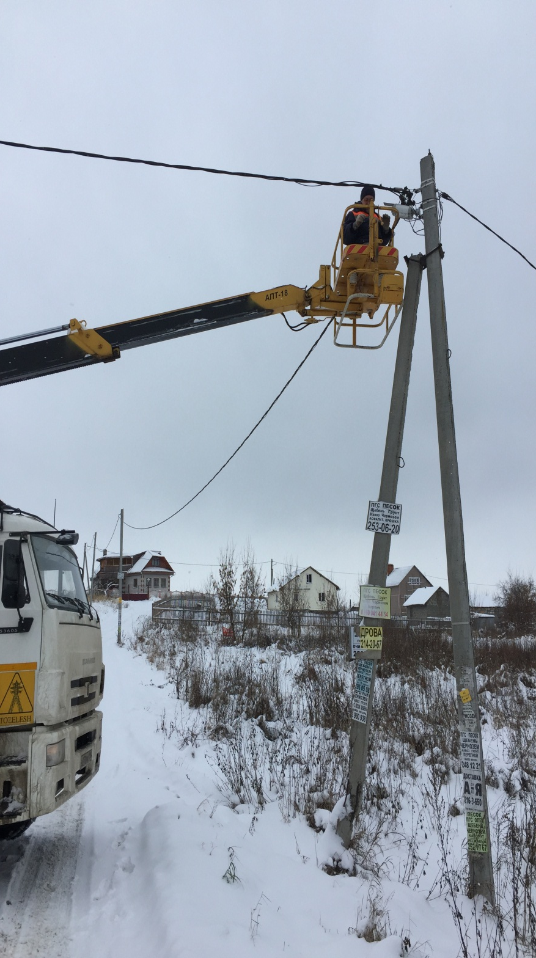
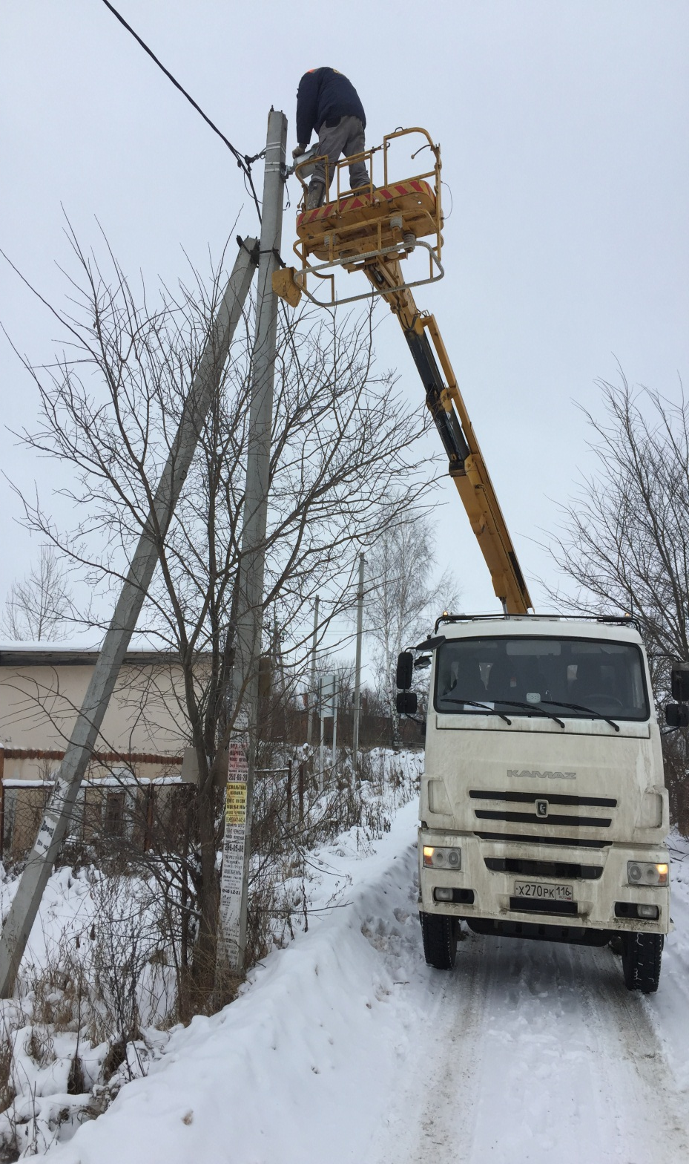
Установка и замена
ламп освещения

Slide 32
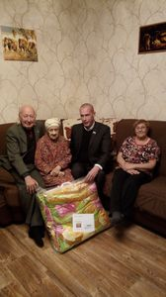
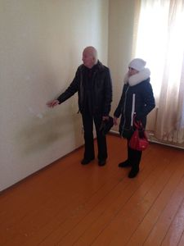
Поздравление Чеховой Маргариты Алексеевны - исполнилось 90 лет.
Хадеева О.М. – принимает дом для переезда

Slide 33
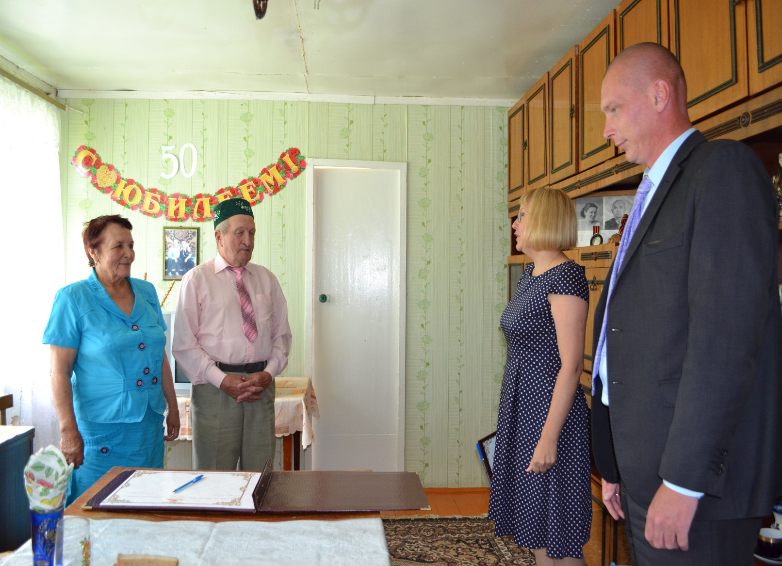
Поздравление семьи Шагеевых с юбилеем свадьбы – 50 лет совместной жизни!

Slide 34
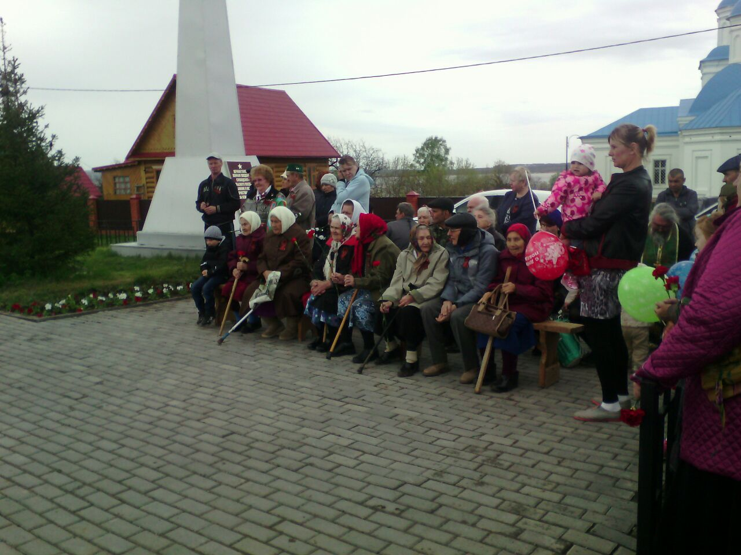
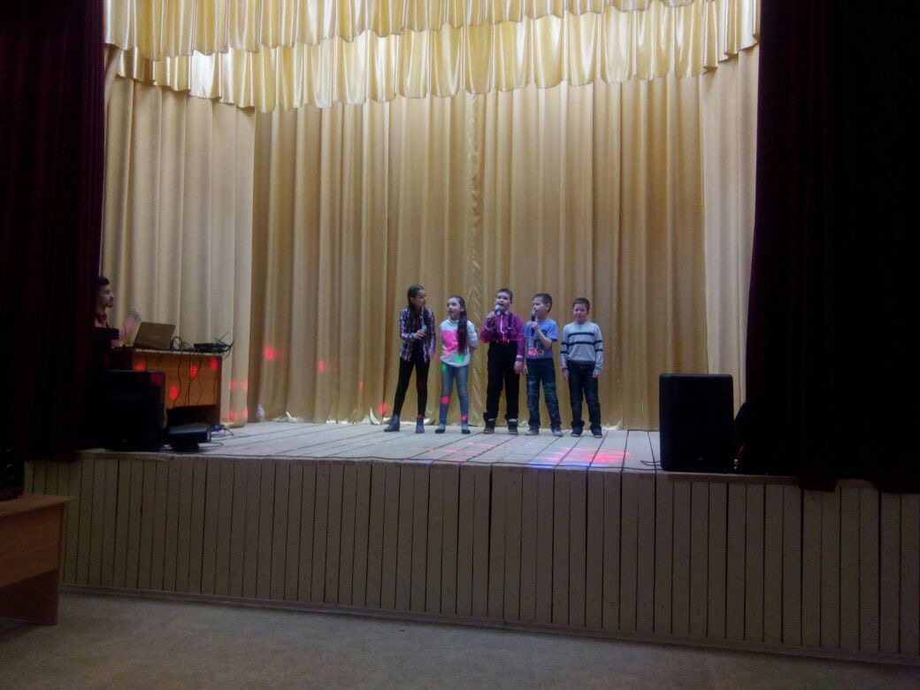
Культурная жизнь села
9 мая - чествование ветеранов и тружеников тыла
Поздравление
для мам

Slide 35
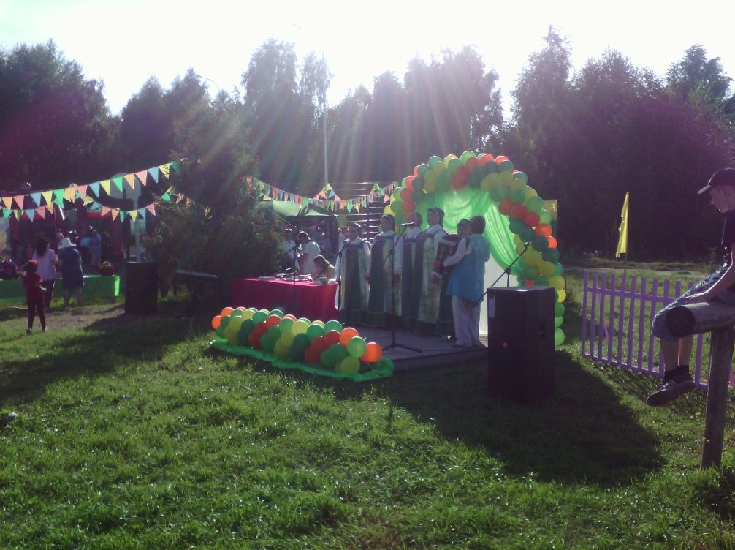
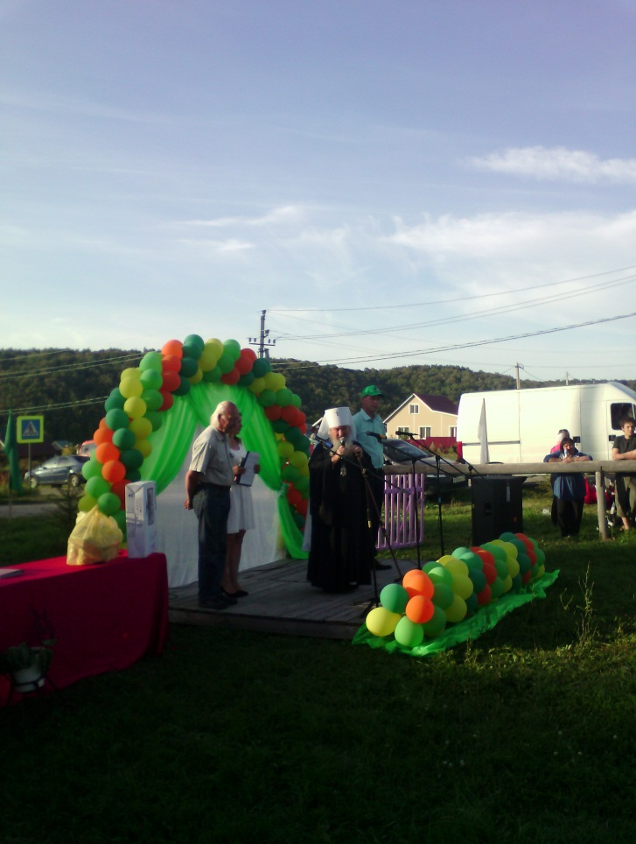
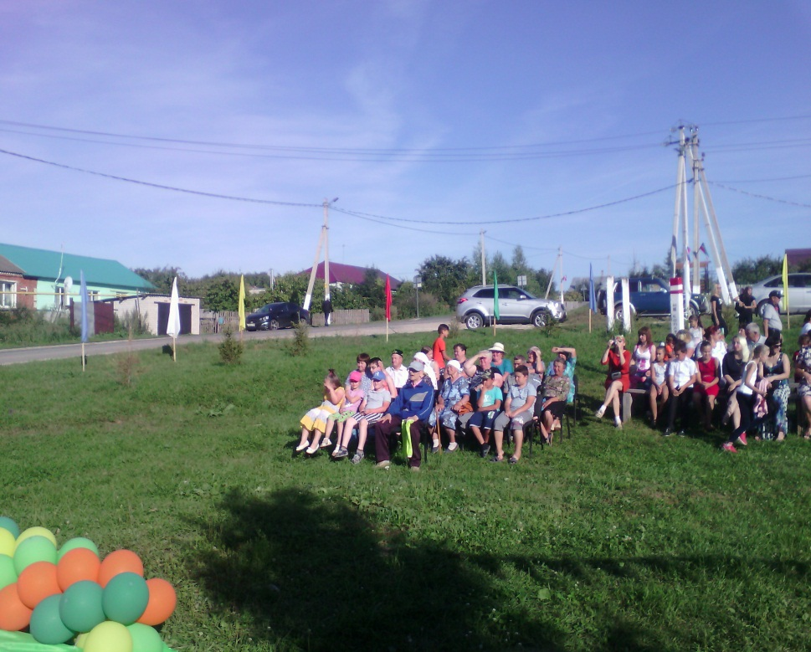
ДЕНЬ СЕЛА

Slide 36
Перспективы и задачи на 2018 год
1. Работа по строительству водопровода хозяйственно-питьевого.
2. Расширение детского сада в связи с образованием дополнительных групп.
3. По программе «Дороги в селах» запланировано строитель-ство асфальтированного дорожного покрытия от СДК до школы, проходящего мимо контейнерной площадки.
4. Дорога в д.Елизаветино протяженностью 1 км. соединя-ющую 2 части дороги.
5. Щебенение ул.Лесная протяженностью 3,5 км, ул.Луговая по программе 50/50 – 2 км, ул. Молодежная – 350 м к дому молодого специалиста.
6. Ограждение кладбища д.Савино и с.Введенская Слобода.
7. Ремонт и перенос контейнерных площадок.
8. Обустройство дорожного покрытия к н.п. Детский Санаторий 3 км.

